Slide 1
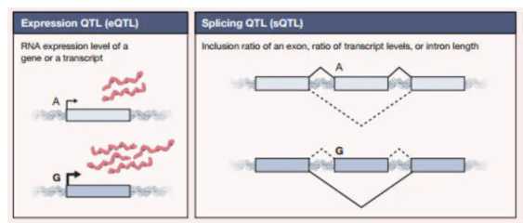
Genetic control of RNA splicing and its distinct
role in complex trait variation
1.Motivation
本文介绍了一种sQTL映射方法，称为testing for heterogeneity between isoform-eQTL effects (THISTLE)，本文使用THISTLE检测sQTLs，并描述它们在复杂性状变异中的作用，来研究RNA剪接的遗传控制。
QTL ：数量性状位点（比如身高是一个数量性状，其对应的控制基因的位点就是一个数量性状位点）
eQTL：控制“数量性状基因”（身高基因）的表达水平的位点
sQTL：控制“数量性状基因”（身高基因）的可变剪接的位点
最近研究表明，sQTL是导致疾病的重要原因之一；
并且相较于eQTL，sQTL的研究严重不足；
因此研究sQTL在复杂性状中的作用是非常有意义的。
Qi T, Wu Y, Fang H, et al. Genetic control of RNA splicing and its distinct role in complex trait variation[J]. Nature Genetics, 2022: 1-9.
Notes:
RNA剪接的遗传控制及其在复杂性状变异中的独特作用
首先QTL是数量性状位点，比如身高是一个数量性状，其对应的控制基因的位点就是一个数量性状位点，而eQTL就是控制数量性状表达位点，即能控制数量性状基因（如身高基因）表达水平高低的那些基因的位点。
其中一个重要原因或许是此前大多数研究只关注基因表达的“总量”，而忽略了“成分”，例如可变剪接造成的RNA成分变异。
次，事件水平的分析集中于局部内含子切除事件，因此可能无法捕获选择性剪接的完整景观，而转录水平的分析受益于使用参考转录组的注释转录本，因此可以捕获复杂的剪接事件

Slide 2
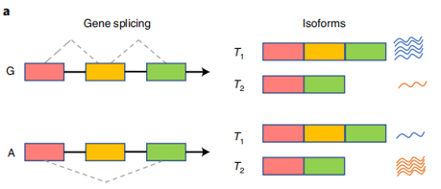
Genetic control of RNA splicing and its distinct
role in complex trait variation
2.Introduction
quantifying isoform expression by counting RNA-seq reads aligned to transcripts.
可以检测complex splicing events的sQTLs；但是依赖注释
THISTILE, QTLtools
Transcript-level
sQTL mapping
方法
quantifying splicing events by counting RNA-seq reads aligned to specific exons or splice junctions
可以检测到更精细的 splicing events；不依赖transcript annotations
Leafcutter
Event-level
Notes:
sQTL的映射方法可以分成两种类型，一个是转录水平的方法，它主要是通过对齐转录本的reads来量化isoform表达量；他的优点是。。。
另一个是事件级别的方法，他是通过对齐外显子的读数来量化剪接事件，他的优点是
事件水平的分析集中于局部内含子切除事件，因此可能无法捕获选择性剪接的完整景观，而转录水平的分析受益于使用参考转录组的注释转录本，因此可以捕获复杂的剪接事件

Slide 3
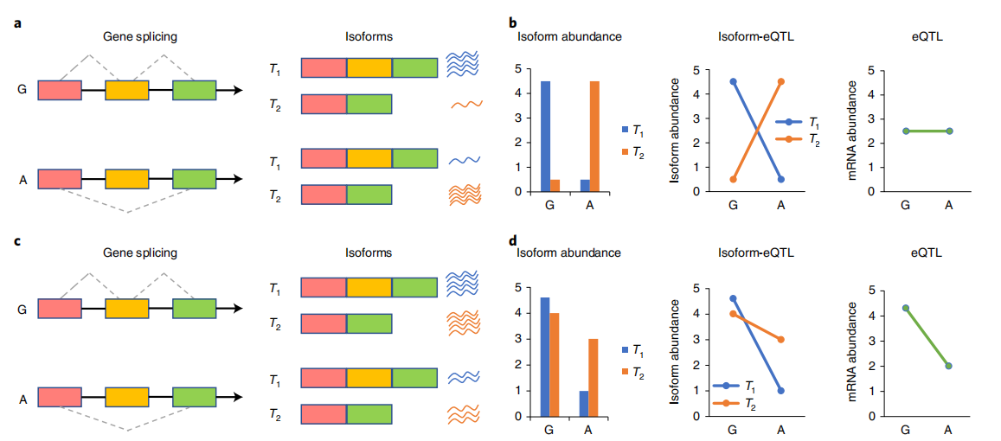
3.Method
without eQTLs
with eQTLs
如果一个基因变异与剪接事件相关，那么该变异可能与两种转录本isoform的丰度的差异有关。
因此，可以通过评估 基因变异 与 isoform丰度 的关联来对sQTL进行检测，也就相当于检测不同 isoform 间 的 isoform水平的eQTL效应(isoform-eQTL)的异质性检验。
Notes:
首先介绍一下本方法的基本思想。
为了便于理解，作者以一个具有两个转录本亚型的基因为例，对有eQTLs和无eQTLs效应的情况进行对比。
首先对于有eQTL效应的基因：
没有突变的基因经过 剪接 生成两个转录本isoform T1和T2.，记录这两个isoform的含量记录为图b左侧
经过突变的基因经过 剪接 生成两个转录本isoform T1和T2，记录这两个isoform的含量记录为图b右侧。
再根据图b记录的数据，得到突变前后 isoform的表达含量变化。可以看到这种变化是很明显的。
然而，如果仅仅对这两个个体进行eQTL分析，即只测定突变前后的基因表达总量，可以发现突变前后是没有变化的，说明这种突变没有eQTL效应 而有isoform水平的eQTL效应
同样的，对于有eQTL效应的基因，突变前后的 isoform的表达含量发生了变化，并且突变前后的基因表达总量也发生了变化。
如果一个基因变异与剪接事件相关，那么该变异可能与两种转录本isoform的丰度的差异有关。因此，可以通过评估 基因变异 与 亚型丰度 的关联来对sQTL进行检测，也就相当于检测不同 isoform 间 的 isoform-eQTL效应的异质性检验。

Slide 4





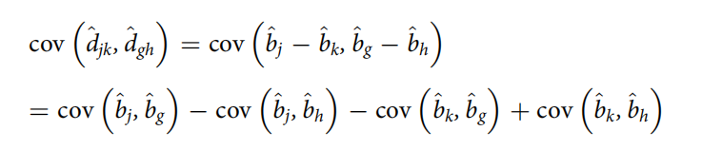






bˆ is the estimated isoform-eQTL effect for isoform j；
S being the variance-covariance matrix of bˆ.
V being the variance-covariance matrix of dˆ.
over repeated experiments：
在没有sQTL效应的零假设下(即d=0)，isoform间的eQTL效应不存在异质性。标准正态变量Zd为
R is the correlation matrix
To test against the null hypothesis (d = 0), a test statistic is constructed ：
Notes:
在本方法中，作者使用T统计量来对sQTL进行检验。
首先作者将b拔定义为isoformj的 isoform-eQTL 值，作者假设其服从多元正态分布。(多元正态分布就是多维数据的正态分布)
再将djk拔定义为bj与bk的差值。
再得出djk的方差表达式
再基于djk定义Zd统计量。
最后再定义Tthistle
这个统计量是没有显式分布的多元正态变量的二次形式
bˆ is the estimated isoform-eQTL effect for isoform j；
S being the variance-covariance matrix of bˆ.
V being the variance-covariance matrix of dˆ.
MVN：多元正态分布多元正态分布（multivariate normal, MVN）
n_{j}和n_{k}分别是亚型j和k的样本量，ns是两个亚型之间重叠个体的数量，r_{p}是重叠样本中两个亚型之间mRNA丰度的皮尔逊相关性。
式中，S²_{j}和S²_{k}分别为ˆb_{j}和ˆb_{k}的方差，θ_{jk}为ˆb_{j}和ˆb_{k}之间的相关性。由于亚型丰度是在同一组个体上测量的，因此ˆb_{j}和ˆb_{k}很可能是相关的(即θ_{jk}=0)。
I是一个单位矩阵。
方差-协方差矩阵是包含与多个变量关联的方差和协方差的方阵。

Slide 5
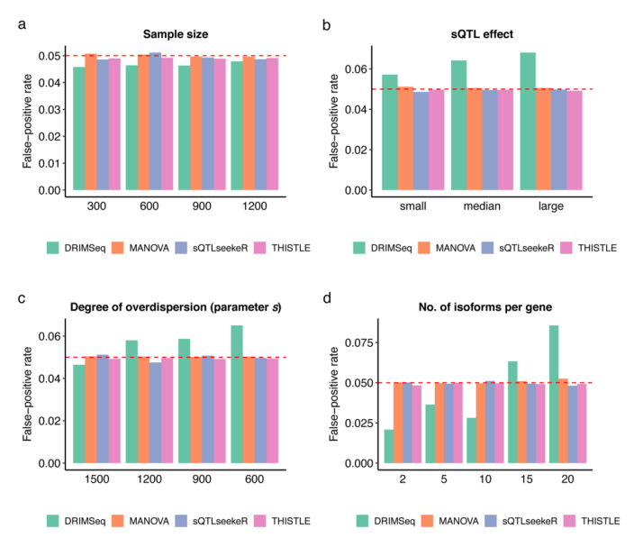
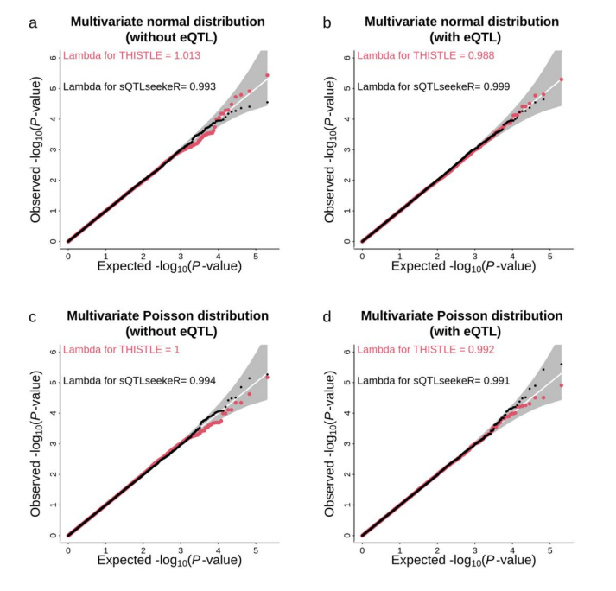
4.Result
4.1 THISTILE和其他方法的性能对比
fig1.本方法总体AUC仅略大于sQTLseekeR（平均4.7%），但两种方法之间的TPR差异随着−log₁₀(P)阈值的增加而增加。
fig2.四种方法在四种不同场景的表现（不同的样本量、sQTL效应大小、转录丰度过度分散的程度和每个基因的亚型数量）
Notes:
in
the analysis of the Religious Orders Study and Memory and Aging
Project (ROSMAP) data (n=832), 6,358 genes with 795,592 unique
sQTL SNPs (no linkage disequilibrium (LD) clumping) were dis_x0002_covered by THISTLE versus 3,077 genes with 390,497 sQTL SNPs
by sQTLseekeR using a P threshold of 5×10⁻⁸。
sGenes和sQTLsnp的数量相差2.1倍和2.0倍，
在P<1×10⁻⁶时，该比值下降到1.9，在P<1×10⁻⁴时下降到1.2，在P<1×10⁻³时，最终下降到接近1(扩展数据图3d)。
尽管存在差异，但sQTLseekeR和蓟的sQTL结果有很强的重叠

Slide 6
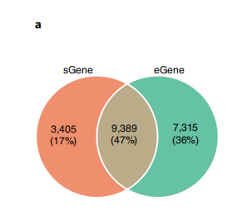
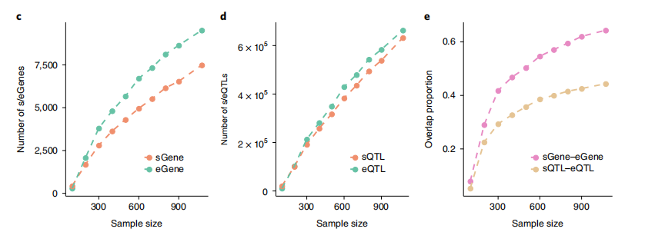
4.2 Identifying cis-sQTLs in the brain
结合THISTLE和Leafcutter和QTLTools对sQTL进行检测，
共检测出1,864,200 unique cis-sQTL SNPs for 12,794 sGenes at P_{sQTL}<5×10⁻⁸ （462,722 unique sQTL SNPs for 7,296 sGenes from the largest previous study）
其中THISTLE共检测出8602个sGenes(P_{sQTL}<5×10⁻⁸)。
共检测出的12,794 sGenes 中，4192个sGenes是THISTLE特有的； 3,489 sGenes是Leafcutter和QTLTools独有的。
4.3 Quantifying the relationship between sQTLs and eQTLs
相同的数据，鉴定出1962048个cis-eQTLsnp for 16704 eGenes at P_{eQTL}<5×10⁻⁸ 。
其中12794个sGenes中有9389个也是eGenes(73%).
评估n从100到1073的几个数据子集中的sGene-eGene重叠：
sGene或eGene的发现能力与n成正比，且sGene和eGene的发现能力差异随着n的增加而增加。
sGene-eGene（sQTL-eQTL）与n呈正相关。

Slide 7
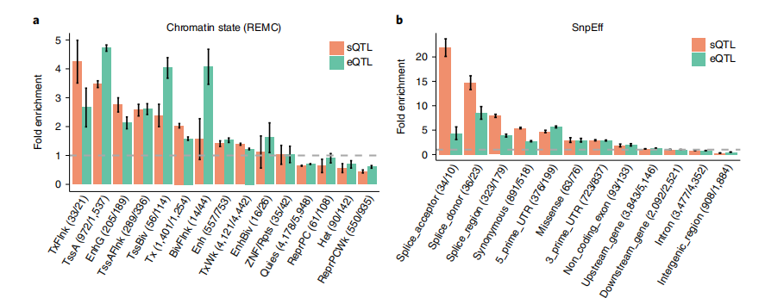
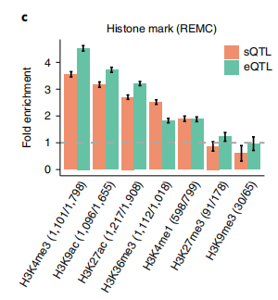
4.4 sQTLs are enriched for splicing and RNA-binding protein binding sites.
113 RNA-binding protein (RBP) binding sites, 7 histone marks and 15 chromatin states
sQTL在剪接位点（如剪接受体和剪接供体）和113个RBP结合位点上比eQTL更富集；
eQTLs在TSS(transcription start site)中比sQTLs更富集
4.5 Enrichment of sQTLs for trait heritability
测试了大脑的csi-sQTL是否丰富了与与大脑相关的复杂性状和疾病相关的遗传变异。
基于12个脑相关特征的GWAS汇总统计数据：
与12个性状的其他SNP相比，sQTL和eQTL均显示出更多的GWAS（全基因组关联分析）检验统计量（Supplementary Figure 14）
大部分性状的遗传影响对sQTL显著富集，且sQTL的倍富集量与eQTL相当(甚至高于eqtl)(Supplementary Figure 16和fig.4a)。
Notes:
sqtl和eqtl是否表现出不同的功能富集模式。

Slide 8
4.6 Identifying complex trait genes using cis-sQTL data
应用SMR方法通过sQTL和COLOC PP4统计量来检验一个sGene是否与一个性状相关，以评估sGene-性状关联是否由同一组因果变异驱动:
鉴定了12个性状的773个sgene-性状关联（585个独特基因）( (PSMR<1.1×10⁻⁶ for the LeafCutter and QTLtools sQTLs and PSMR<5.7×10⁻⁶ for the THISTLE sQTLs),)
鉴定出805个egene-性状关联(577个独特基因；PSMR<3.2×10⁻⁶)，其中246个（226个独特基因）在COLOC中达到PP4>0.8
在sqtl和eqtl发现的两组性状相关基因中，分别有96个基因共同存在,对其一步进行了COLOC分析，以检验sQTL和eQTL信号是否由相同或不同的因果变异驱动。我们发现80个PP4 >0.80基因。
研究结果表明，大多数sQTL在调节复杂性状的多基因效应方面具有特殊性，并通过将sQTL数据整合到GWAS中，在发现复杂性状的基因方面获得了巨大的能力
4.7 Identifying complex trait genes using trans-sQTL data.
鉴定出 1,161 unique trans-sQTL SNPs （ P<1.72×10⁻¹⁰ ）for 53 trans-sGenes by THISTLE
以及2,716 trans-sQTL SNPs（P<2.75×10⁻¹¹） for 186 trans-sGenes by LeafCutter and QTLtools at 5% FDR
三种方法重叠鉴定出16个 genes；共鉴定出223个genes
在223gens中，有164个也是4.6中鉴定出cis-trait genes

Slide 9
5.Limitation
转录水平的sQTL分析依赖于isoform的定量，这受到短读RNA-seq技术的限制。
该方法中确定的sqtl和eqtl仅解释了12个性状的GWAS位点的一小部分，大多数位点仍无法解释，可能是由于转录组数据样本量不足和转录调控遗传控制之外的机制。
虽然鉴定了许多与mRNA丰度和mRNA前剪接相关的遗传变异，但其致病功能变异大多是未知的

